Slide 1

手把手教你学STM32
STM32基础知识
“原子哥”在线教学平台：www.yuanzige.com
技术支持论坛：http://www.openedv.com/forum.php

Slide 2
手把手教你学STM32
1，STM32系统框架（了解）
2，STM32的寻址范围？（了解）
3，存储器映射（熟悉）
4，寄存器映射（熟悉）
5，课堂总结（了解）
“原子哥”在线教学平台：www.yuanzige.com
技术支持论坛：http://www.openedv.com/forum.php

Slide 3
手把手教你学STM32
1，STM32系统框架
1.1，Cortex M内核 & 芯片
1.2，F1系统架构
1.3，F4系统架构
1.4，F7系统架构
1.5，H7系统架构
“原子哥”在线教学平台：www.yuanzige.com
技术支持论坛：http://www.openedv.com/forum.php

Slide 4
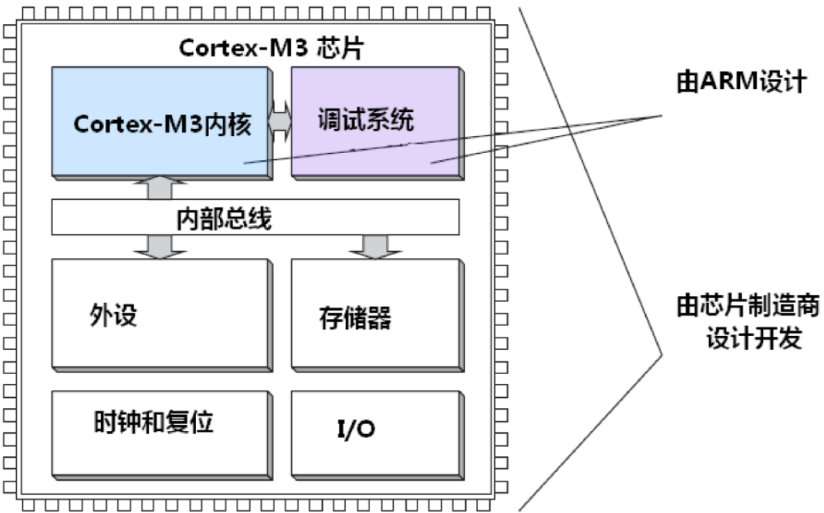
手把手教你学STM32
1.1，Cortex M内核 & 芯片
M4/M7等
MCU厂商，经ARM公司授权，添加不同的外设 = 各种XX32芯片
“原子哥”在线教学平台：www.yuanzige.com
技术支持论坛：http://www.openedv.com/forum.php

Slide 5
手把手教你学STM32
1.2，F1系统架构
4个主动单元 + 4个被动单元
主动单元 | 被动单元
Cortex M3内核 DCode总线（D-Bus） | 内部FLASH
Cortex M3内核 系统总线（S-Bus） | 内部SRAM
通用DMA1 | FSMC
通用DMA2 | AHB到APB的桥，它连接的所有APB外设
AHB：高级高性能总线
APB：高级外围总线
参考：STM32F10xxx参考手册_V10（中文版）.pdf 2.1小节
“原子哥”在线教学平台：www.yuanzige.com
技术支持论坛：http://www.openedv.com/forum.php

Slide 6
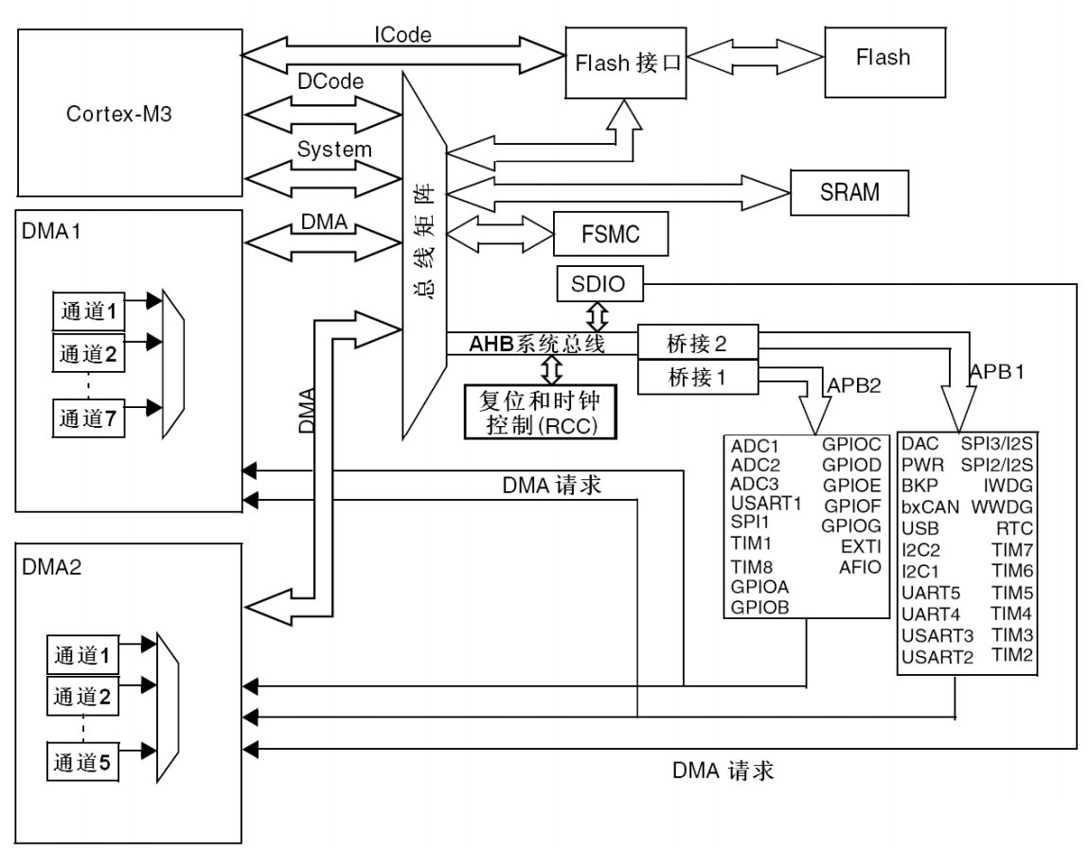
手把手教你学STM32
F1系统架构图
① 主动单元
② 被动单元
②
①
ICode总线直接连接Flash接口，
不需要经过总线矩阵
总线时钟频率：
AHB：72MHz (Max)
APB1：36MHz (Max)
APB2：72MHz (Max)
“原子哥”在线教学平台：www.yuanzige.com
技术支持论坛：http://www.openedv.com/forum.php

Slide 7
手把手教你学STM32
1.3，F4系统架构
8个主控总线 + 7个被控总线
主控总线 | 被控总线
Cortex M4内核 I总线 | 内部FLASH Icode 总线
Cortex M4内核 D总线 | 内部FLASH Dcode 总线
Cortex M4内核 S总线 | 主要内部SRAM1（112KB）
DMA1存储器总线 | 辅助内部SRAM2（16KB）
DMA2存储器总线 | 辅助内部SRAM3（64KB）（适用于F42xxx和F43xxx）
DMA2外设总线 | AHB1外设（包括AHB-APB总线桥和APB外设）
以太网DMA总线 | AHB2外设
USB OTG HS DMA总线 | FSMC
摘自：STM32F4xx参考手册_V4（中文版）.pdf 2.1小节
“原子哥”在线教学平台：www.yuanzige.com
技术支持论坛：http://www.openedv.com/forum.php

Slide 8
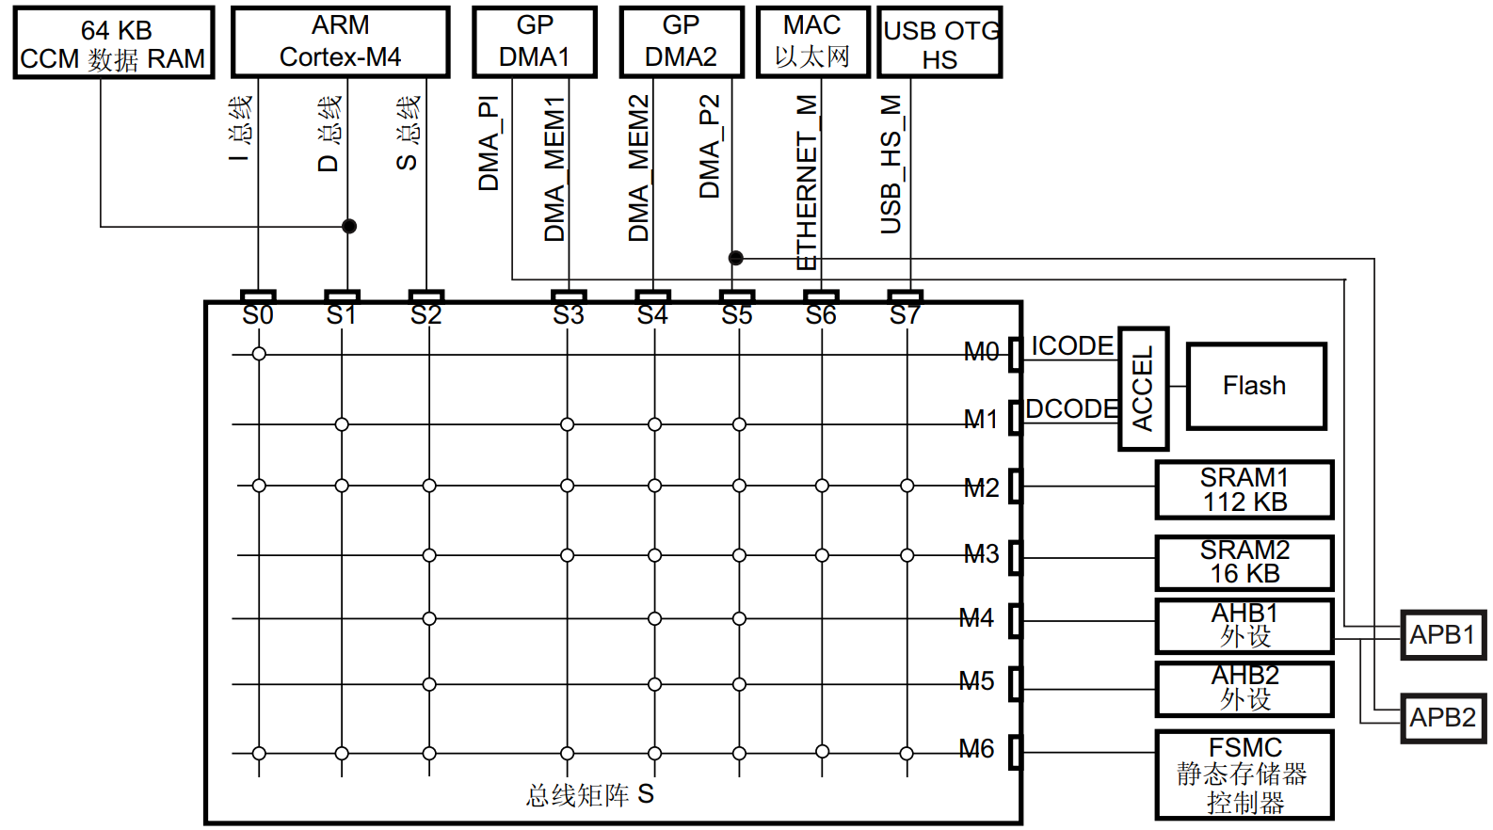
手把手教你学STM32
F4系统架构图(F407为例)
① 主控总线
② 被控总线
①
CCM RAM：只能存数据，优点访问速度快，缺点不支持DMA
②
总线时钟频率：
AHB1/2：168/180MHz (Max)
APB1：42/45MHz (Max)
APB2：84/90MHz (Max)
“原子哥”在线教学平台：www.yuanzige.com
技术支持论坛：http://www.openedv.com/forum.php

Slide 9
手把手教你学STM32
1，STM32系统框架
1.1，Cortex M内核 & 芯片
1.2，F1系统架构
1.3，F4系统架构
1.4，F7系统架构
1.5，H7系统架构
“原子哥”在线教学平台：www.yuanzige.com
技术支持论坛：http://www.openedv.com/forum.php

Slide 10
手把手教你学STM32
1.4，F7系统架构
1个连接到内嵌FLASH的AXI转64位AHB总线桥
1个AXI转AHB总线桥
3个连接到AHB总线矩阵的AXI转32位AHB总线桥
主系统架构
12个总线主控器
1个AHB总线矩阵
8个总线从控制器
摘自：STM32F7xx参考手册_V2（中文版）.pdf 2.1小节
“原子哥”在线教学平台：www.yuanzige.com
技术支持论坛：http://www.openedv.com/forum.php

Slide 11
手把手教你学STM32
多重AHB总线矩阵
12个总线主控器 + 8个总线从控制器
总线主控器 | 总线从控制器
3x32位AHB总线 | AHB总线上的内嵌Flash
连接到内嵌Flash的64位AHB总线 | Cortex M7 AHBS从接口(仅用于DTCM RAM的DMA数据传输)
AHBP总线 | 主SRAM1（240KB）
DMA1存储器总线 | 辅助SRAM2（16KB）
DMA2存储器总线 | AHB1外设（包括AHB-APB总线桥和APB外设）
DMA2外设总线 | AHB2外设（包括AHB-APB总线桥和APB外设）
以太网DMA总线 | FMC
USB OTG HS DMA总线 | Quad SPI
LCD控制器DMA总线
DMA2D存储器总线
“原子哥”在线教学平台：www.yuanzige.com
技术支持论坛：http://www.openedv.com/forum.php

Slide 12
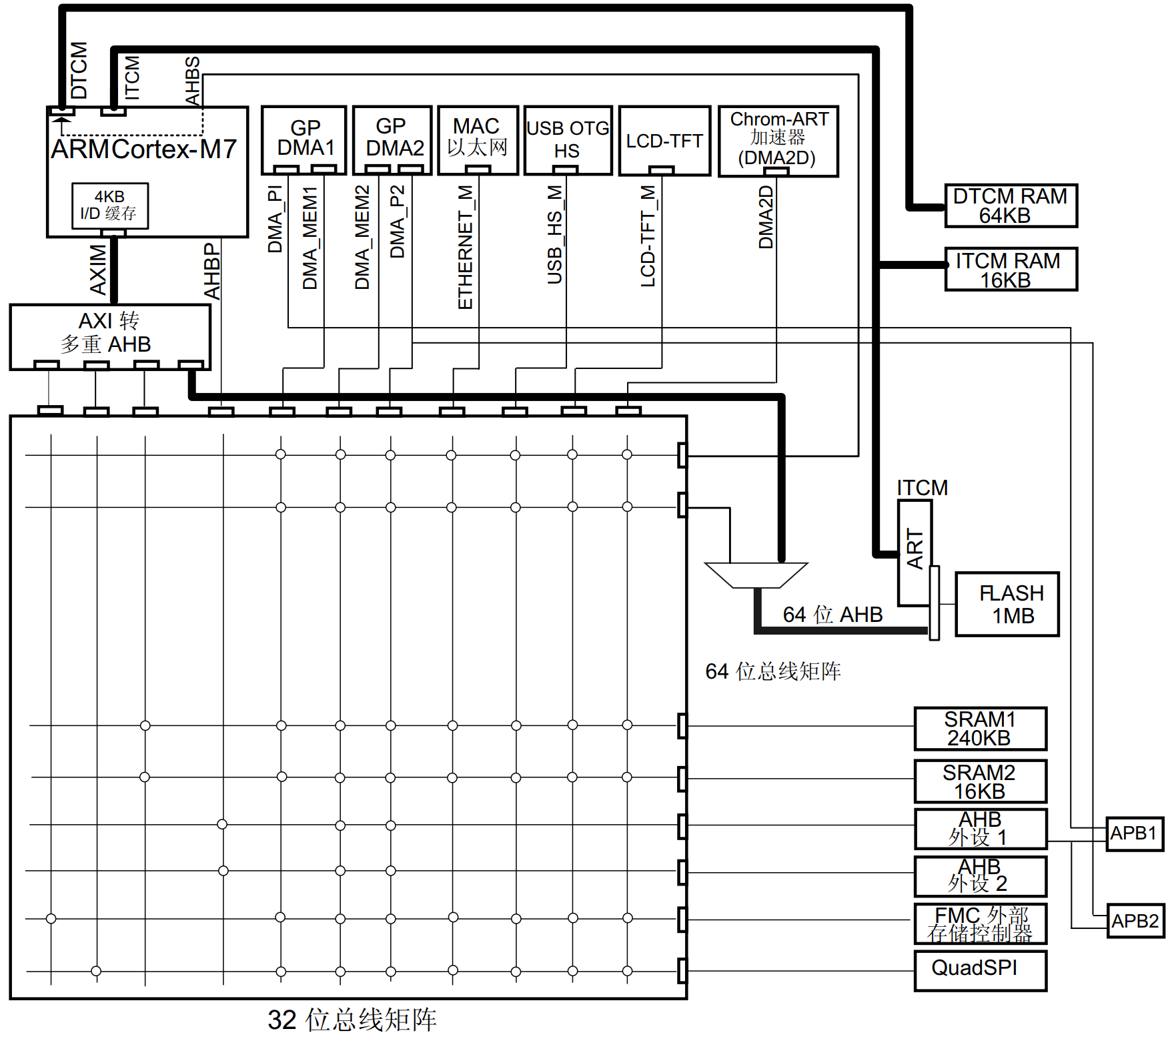
F7系统结构图
①总线主控器
②总线从控制器
①
DTCM RAM：即可存放数据，也可存放指令
ITCM RAM：支持CPU时钟速度访问，0个等待周期
总线时钟频率：
AHB1/2：216MHz (Max)
APB1：54MHz (Max)
APB2：108MHz (Max)
②

Slide 13
手把手教你学STM32
1.5，H7系统架构
一个AXI总线矩阵
D2域的AHB总线矩阵
两个AHB总线矩阵
主系统架构
D3域的AHB总线矩阵
总线桥
域间总线
摘自：STM32H7xx参考手册_V3（中文版）.pdf 2.1小节
“原子哥”在线教学平台：www.yuanzige.com
技术支持论坛：http://www.openedv.com/forum.php

Slide 14
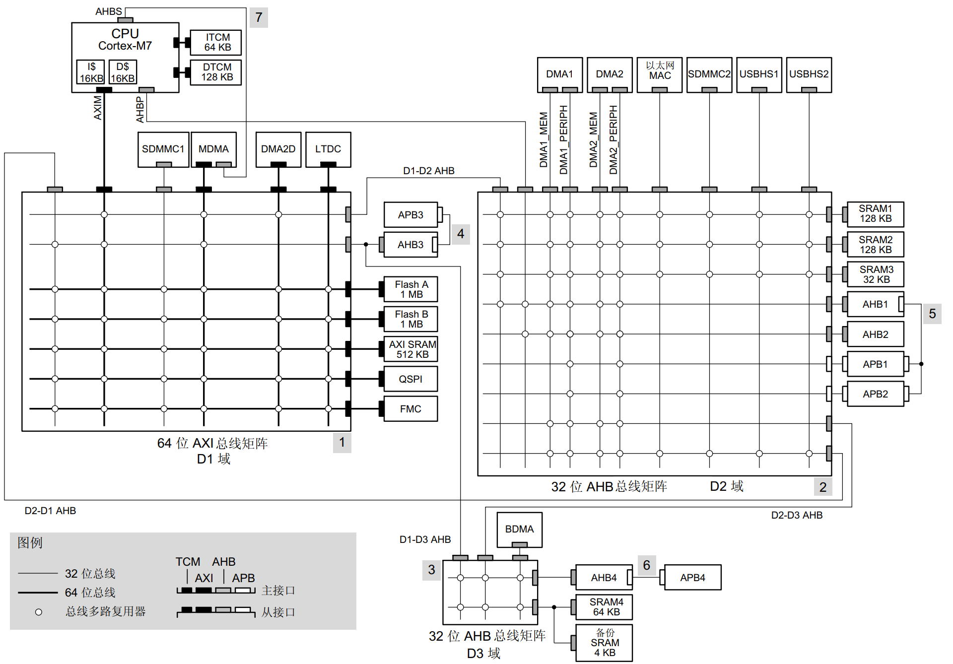
H7系统结构图
①总线主设备
②总线从设备
①
ITCM：存放程序
DTCM：存放数据
②
总线时钟频率：
AHB1/2/3/4：
240MHz (Max)
APB1/2/3/4：
120MHz (Max)

Slide 15
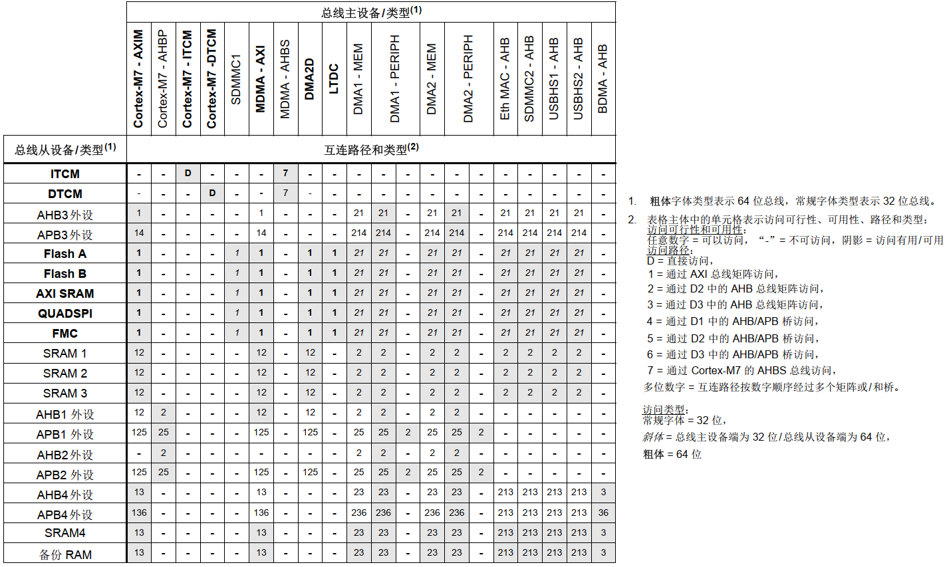
总线主设备与总线从设备互连

Slide 16
手把手教你学STM32
1，STM32系统框架（了解）
2，STM32的寻址范围？（了解）
3，存储器映射（熟悉）
4，寄存器映射（熟悉）
5，课堂总结（了解）
“原子哥”在线教学平台：www.yuanzige.com
技术支持论坛：http://www.openedv.com/forum.php

Slide 17
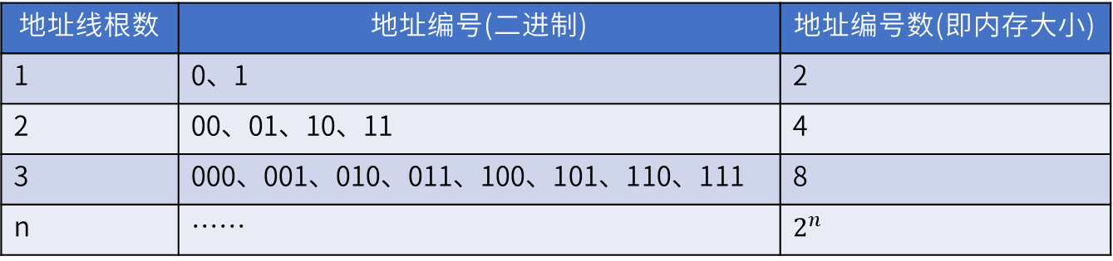
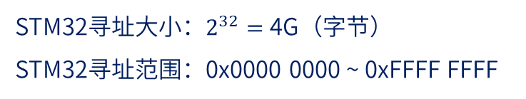
手把手教你学STM32
2，STM32的寻址范围？
想要解答这个问题，我们需要清楚以下两点：
1，32位的单片机可以有32根地址线（每根地址线有两种状态：导通或不导通）
2，单片机内存地址访问的存储单元是按字节编址的（而不是bit）
地址线根数 | 地址编号(二进制) | 地址编号数(即内存大小)
1 | 0、1 | 2
2 | 00、01、10、11 | 4
3 | 000、001、010、011、100、101、110、111 | 8
n | …… | $$2^{n}$$
STM32寻址大小：$2^{32}=$4G（字节）
STM32寻址范围：0x0000 0000 ~ 0xFFFF FFFF
“原子哥”在线教学平台：www.yuanzige.com
技术支持论坛：http://www.openedv.com/forum.php

Slide 18
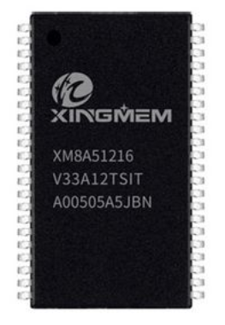
手把手教你学STM32
3，存储器映射
存储器指可以存储数据的设备，本身没有地址信息，对存储器分配地址的过程称为存储器映射
地址范围：0 - 512K
映射1：0 - 512K
映射2：1 – 512K + 1
映射3：100K – 612K
映射4：512K – 1024K
19根地址线：A0-A18
16根数据线：D0-D15
“原子哥”在线教学平台：www.yuanzige.com
技术支持论坛：http://www.openedv.com/forum.php

Slide 19
手把手教你学STM32
存储器功能划分（F1为例）
ST将4GB（2^32）地址空间分成8个块
存储块 | 功能 | 地址范围
Block 0 | Code（FLASH） | 0x0000 0000 ~ 0x1FFF FFFF（512MB）
Block 1 | SRAM | 0x2000 0000 ~ 0x3FFF FFFF（512MB）
Block 2 | 片上外设 | 0x4000 0000 ~ 0x5FFF FFFF（512MB）
Block 3 | FSMC Bank1&2 | 0x6000 0000 ~ 0x7FFF FFFF（512MB）
Block 4 | FSMC Bank3&4 | 0x8000 0000 ~ 0x9FFF FFFF（512MB）
Block 5 | FSMC寄存器 | 0xA000 0000 ~ 0xBFFF FFFF（512MB）
Block 6 | 没用到 | 0xC000 0000 ~ 0xDFFF FFFF（512MB）
Block 7 | Cortex M3内部外设 | 0xE000 0000 ~ 0xFFFF FFFF（512MB）
“原子哥”在线教学平台：www.yuanzige.com
技术支持论坛：http://www.openedv.com/forum.php

Slide 20
手把手教你学STM32
Block0（FLASH）功能划分
存储块 | 功能 | 地址范围
Block 0 | FLASH或系统存储器别名区 | 0X0000 0000 ~ 0x0007 FFFF（512KB）
 | 保留 | 0X0008 0000 ~ 0x07FF FFFF
 | 用户FLASH，用于存储用户代码 | 0X0800 0000 ~ 0x0807 FFFF（512KB）
 | 保留 | 0X0808 0000 ~ 0x1FFF EFFF
 | 系统存储器，存储出厂Bootloader | 0X1FFF F000 ~ 0X1FFF F7FF（2KB）
 | 选项字节，配置读保护等 | 0X1FFF F800 ~ 0X1FFF F80F（16B）
 | 保留 | 0X1FFF F810 ~ 0X1FFF FFFF
“原子哥”在线教学平台：www.yuanzige.com
技术支持论坛：http://www.openedv.com/forum.php

Slide 21
手把手教你学STM32
Block1（SRAM）功能划分
存储块 | 功能 | 地址范围
Block 1 | SRAM | 0X2000 0000 ~ 0x2000 FFFF（64KB）
 | 保留 | 0X2001 0000 ~ 0x3FFF FFFF
“原子哥”在线教学平台：www.yuanzige.com
技术支持论坛：http://www.openedv.com/forum.php

Slide 22
手把手教你学STM32
Block2（外设）功能划分
存储块 | 功能 | 地址范围
Block2 | APB1总线外设 | 0X4000 0000 ~ 0x4000 77FF
 | 保留 | 0X4000 7800 ~ 0x4000 FFFF
 | APB2总线外设 | 0X4001 0000 ~ 0x4000 3FFF
 | 保留 | 0X4001 4000 ~ 0x4001 7FFF
 | AHB总线外设 | 0X4001 8000 ~ 0x4002 33FF
 | 保留 | 0X4002 3400 ~ 0x5FFF FFFF
“原子哥”在线教学平台：www.yuanzige.com
技术支持论坛：http://www.openedv.com/forum.php

Slide 23
手把手教你学STM32
STM32F1存储器映射图
数据手册：Figure 9. Memory map
参考资料：STM32F103ZET6.pdf（英文版数据手册）
“原子哥”在线教学平台：www.yuanzige.com
技术支持论坛：http://www.openedv.com/forum.php

Slide 24
手把手教你学STM32
1，STM32系统框架（了解）
2，STM32的寻址范围？（了解）
3，存储器映射（熟悉）
4，寄存器映射（熟悉）
5，课堂总结（了解）
“原子哥”在线教学平台：www.yuanzige.com
技术支持论坛：http://www.openedv.com/forum.php

Slide 25
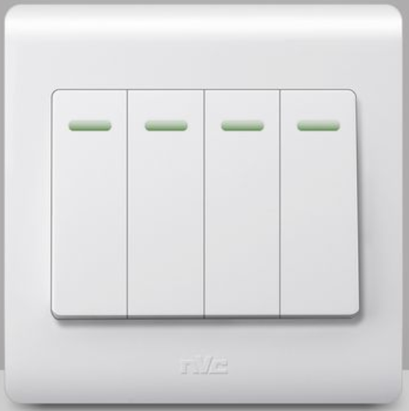
手把手教你学STM32
4，寄存器映射
寄存器基础知识
寄存器是单片机内部一种特殊的内存，可以实现对单片机各个功能的控制
简单来说：寄存器就是单片机内部的控制机构
单片机内部1个8位寄存器
0000 0000
0000
0000
“原子哥”在线教学平台：www.yuanzige.com
技术支持论坛：http://www.openedv.com/forum.php

Slide 26
手把手教你学STM32
STM32寄存器分类
大类 | 小类 | 说明
内核 寄存器 | 内核相关寄存器 | 包含R0~R15、xPSR、特殊功能寄存器等
 | 中断控制寄存器 | 包含NVIC和SCB相关寄存器，NVIC有：ISER、ICER、ISPR、IP等；SCB有：VTOR、AIRCR、SCR等
 | SysTick寄存器 | 包含CTRL、LOAD、VAL和CALIB四个寄存器
 | 内存保护寄存器 | 可选功能，STM32F103没有
 | 调试系统寄存器 | ETM、ITM、DWT、IPIU等相关寄存器
外设 寄存器 |  | 包含GPIO、UART、IIC、SPI、TIM、DMA、ADC、DAC、RTC、I/WWDG、PWR、CAN、USB等各种外设寄存器
“原子哥”在线教学平台：www.yuanzige.com
技术支持论坛：http://www.openedv.com/forum.php

Slide 27
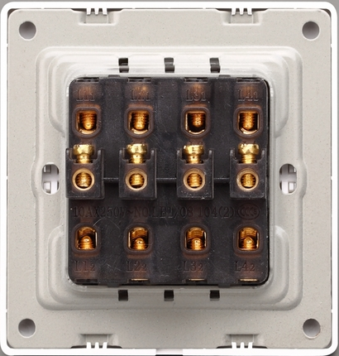
手把手教你学STM32
寄存器映射（F1为例）
寄存器是特殊的存储器，给寄存器地址命名的过程，就叫寄存器映射
映射
给开关命名
新开关
大厅灯开关
映射
0x4001080C
GPIOA_ODR
给寄存器地址命名
寄存器地址
寄存器名字
“原子哥”在线教学平台：www.yuanzige.com
技术支持论坛：http://www.openedv.com/forum.php

Slide 28
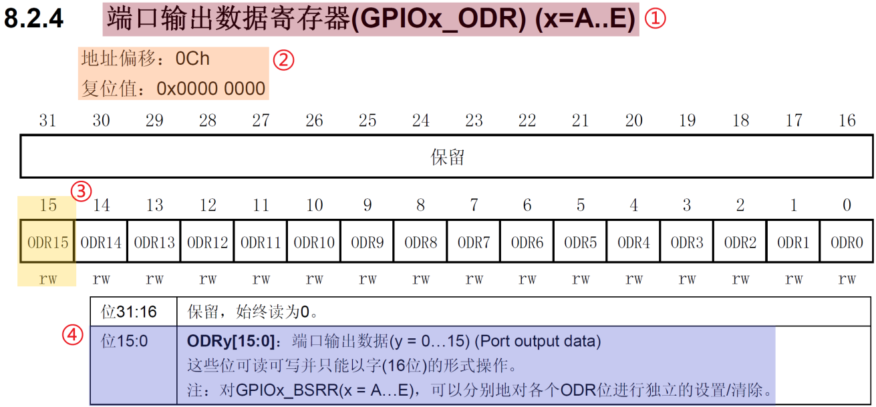
手把手教你学STM32
寄存器描述解读
参考资料：STM32F10xxx参考手册_V10（中文版）.pdf
① 寄存器名字
② 偏移量及复位值
③ 寄存器位表
④ 位功能描述
“原子哥”在线教学平台：www.yuanzige.com
技术支持论坛：http://www.openedv.com/forum.php

Slide 29
手把手教你学STM32
寄存器映射举例
直接操作寄存器地址：
*(unsigned int *)(0x4001 080C) = 0XFFFF;
定义一个名字后再操作：
#define GPIOA_ODR *(unsigned int *)(0x4001 080C)
GPIOA_ODR = 0XFFFF；
“原子哥”在线教学平台：www.yuanzige.com
技术支持论坛：http://www.openedv.com/forum.php

Slide 30
手把手教你学STM32
寄存器地址计算
为了方便编写代码及使用，我们将寄存器地址分为三个部分：
1、总线基地址（BUS_BASE_ADDR）
2，外设基于总线基地址的偏移量（PERIPH_OFFSET）
3，寄存器相对外设基地址的偏移量（REG_OFFSET）
寄存器地址 = BUS_BASE_ADDR + PERIPH_OFFSET + REG_OFFSET
“原子哥”在线教学平台：www.yuanzige.com
技术支持论坛：http://www.openedv.com/forum.php

Slide 31
手把手教你学STM32
总线基地址
总线 | 基地址 | 偏移量
APB1 | 0X4000 0000 | 0
APB2 | 0X4001 0000 | 0X1 0000
AHB | 0X4001 8000 | 0X1 8000
APB1总线的基地址，也叫外设基地址（PERIPH_BASE）
此表的偏移量：是相对外设基地址（PERIPH_BASE）来说的
参考资料：STM32F10xxx参考手册_V10（中文版）.pdf 2.3小节
“原子哥”在线教学平台：www.yuanzige.com
技术支持论坛：http://www.openedv.com/forum.php

Slide 32
手把手教你学STM32
GPIO外设基地址及偏移量
所属总线 | 外设 | 基地址 | 偏移量
APB2 0X4001 0000 | GPIOA | 0X4001 0800 | 0X800
 | GPIOB | 0X4001 0C00 | 0XC00
 | GPIOC | 0X4001 1000 | 0X1000
 | GPIOD | 0X4001 1400 | 0X1400
 | GPIOE | 0X4001 1800 | 0X1800
 | GPIOF | 0X4001 1C00 | 0X1C00
 | GPIOG | 0X4001 2000 | 0X2000
此表的偏移量：是相对APB2外设基地址（APB2PERIPH_BASE）来说的
“原子哥”在线教学平台：www.yuanzige.com
技术支持论坛：http://www.openedv.com/forum.php

Slide 33
手把手教你学STM32
GPIOA外设基地址及偏移量
所属总线 | 所属外设 | 寄存器 | 地址 | 偏移量
APB2 0X4001 0000 | GPIOA 0X4001 0800 | GPIOA_CRL | 0X4001 0800 | 0X00
 |  | GPIOA_CRH | 0X4001 0804 | 0X04
 |  | GPIOA_IDR | 0X4001 0808 | 0X08
 |  | GPIOA_ODR | 0X4001 080C | 0X0C
 |  | GPIOA_BSRR | 0X4001 0810 | 0X10
 |  | GPIOA_BRR | 0X4001 0814 | 0X14
 |  | GPIOA_LCKR | 0X4001 0818 | 0X18
此表的偏移量：是相对GPIOA外设基地址（GPIOA_BASE）来说的
“原子哥”在线教学平台：www.yuanzige.com
技术支持论坛：http://www.openedv.com/forum.php

Slide 34
手把手教你学STM32
GPIOA_ODR寄存器地址计算过程：
1，获取外设挂在哪个总线上面？查：系统结构图
2，获取总线基地址，APB2总线基地址：0X4001 0000
3，获取外设地址偏移量，GPIOA相对APB2总线偏移量是：0X800
4，获取寄存器地址偏移量，ODR相对GPIOA外设基地址的偏移量是：0X0C
寄存器地址 = BUS_BASE_ADDR + PERIPH_OFFSET + REG_OFFSET
GPIOA_ODR = 0X4001 0000 + 0X800 + 0X0C = 0X4001 080C
“原子哥”在线教学平台：www.yuanzige.com
技术支持论坛：http://www.openedv.com/forum.php

Slide 35
手把手教你学STM32
使用结构体，可以很方便的完成对寄存器的映射：
typedef struct
{
__IO uint32_t CRL;
__IO uint32_t CRH;
__IO uint32_t IDR;
__IO uint32_t ODR;
__IO uint32_t BSRR;
__IO uint32_t BRR;
__IO uint32_t LCKR;
} GPIO_TypeDef;
GPIOA_BASE： 0X4001 0800
#define GPIOA ((GPIO_TypeDef *)GPIOA_BASE)
&GPIOA->CRL： 0X4001 0800
&GPIOA->CRH： 0X4001 0804
&GPIOA->IDR： 0X4001 0808
&GPIOA->ODR： 0X4001 080C
实际应用：
GPIOA-> ODR = 0XFFFF；
详见：stm32f103xe.h，725行开始
“原子哥”在线教学平台：www.yuanzige.com
技术支持论坛：http://www.openedv.com/forum.php

Slide 36
手把手教你学STM32
stm32f103xe.h主要组成部分
文件 | 主要组成部分 | 说明
stm32 f103xe.h | 中断编号定义 | 定义IRQn_Type枚举类型，包含STM32F103内部所有中断编号（中断号），方便后续编写代码
 | 外设寄存器结构体类型定义 | 以外设为单位，使用结构体类型定义每个外设所有寄存器，方便寄存器映射
 | 寄存器映射 | 1，定义总线地址和外设基地址 2，使用外设结构体类型定义将外设基地址强制转换成结构体指针，完成寄存器映射
 | 寄存器位定义 | 定义外设寄存器每个功能位的位置及掩码
 | 外设判定 | 判断某个外设是否合法（即是否存在该外设）
“原子哥”在线教学平台：www.yuanzige.com
技术支持论坛：http://www.openedv.com/forum.php

Slide 37
手把手教你学STM32
5，课堂总结
STM32基础知识（课堂总结）.pdf（脑图）
“原子哥”在线教学平台：www.yuanzige.com
技术支持论坛：http://www.openedv.com/forum.php

Slide 38

手把手教你学STM32
版权所有：广州市星翼电子科技有限公司
天猫店铺：https://zhengdianyuanzi.tmall.com
“原子哥”在线教学平台：www.yuanzige.com
技术支持论坛：http://www.openedv.com/forum.php

